Slide 1
Hej på er
Här kommer lite övningstips (främst rondos) och inspiration till säsongen 2021
Kom ihåg att progressionen (stegringen/svårighetsgraden) justeras genom att göra ytan mindre eller större, tillslagsbegränsa eller genom att fylla på med fler anfallsspelare eller försvarsspelare.
Prova er fram och ha tålamod! Det funkar inte alltid klockrent första gången…
Tävla, tävla, tävla! Det ligger i vår natur att tävla. Vem kommer först upp för trappan, vem är snabbast, vem hoppar högst etc. Det är samma i fotboll, tävla mycket men värdera och prata om ansträngningen, prestationen och ambitionen istället för resultatet.
Samma gäller i matchen. Mana på, pusha, ge energi utan att för den dela styra barnen för mycket. Fotboll går ut på att göra fler mål än motståndaren, det ska vi alltid komma ihåg. Men samma här, värdera och prata om ansträngningen, prestationen och ambitionen istället för resultatet. Det kommer senare i karriären ☺
Kör hårt! // Fredrik Wigestål, Fotbolls- & föreningsutvecklare

Slide 4
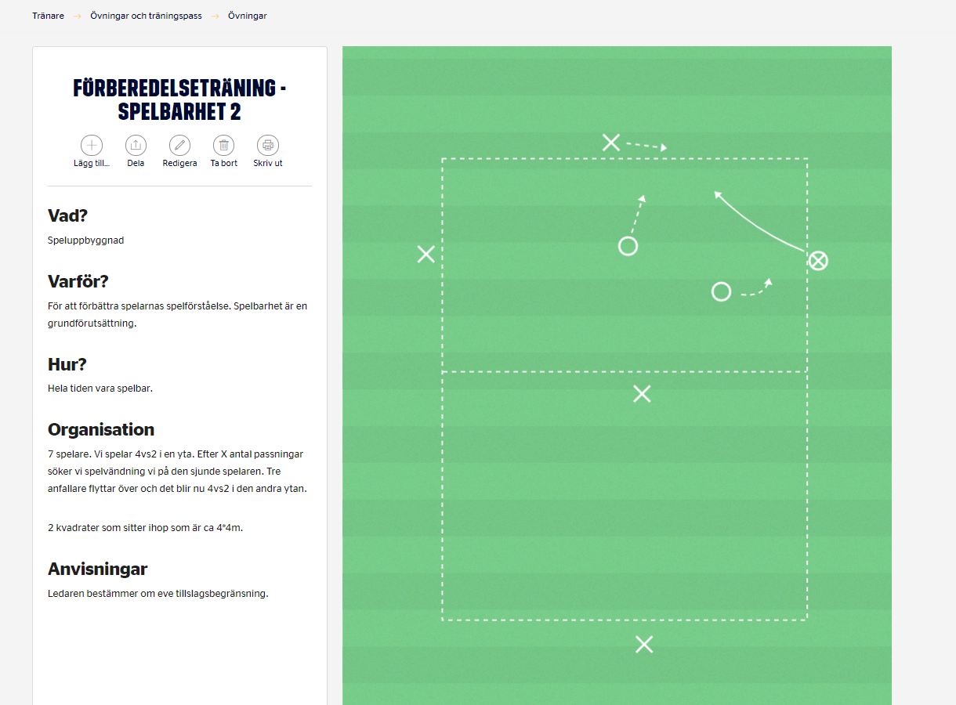

Slide 6
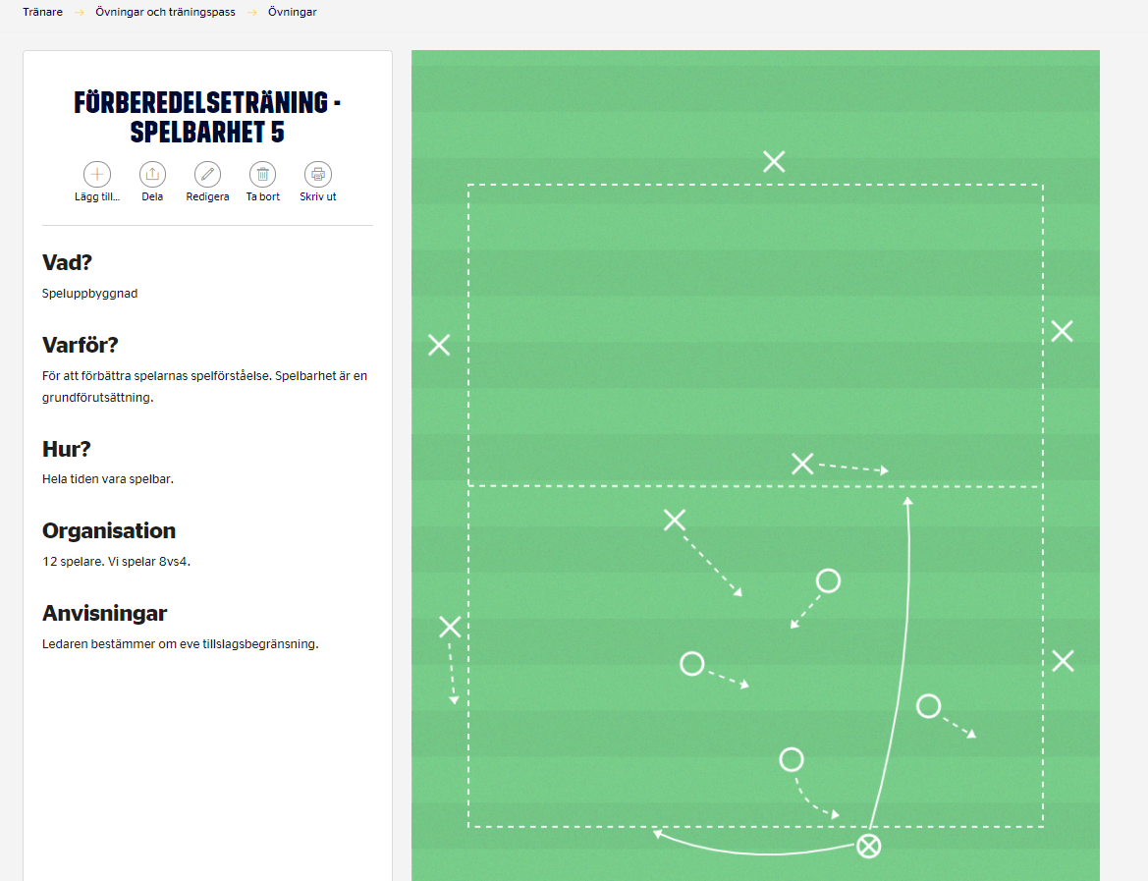

Slide 7
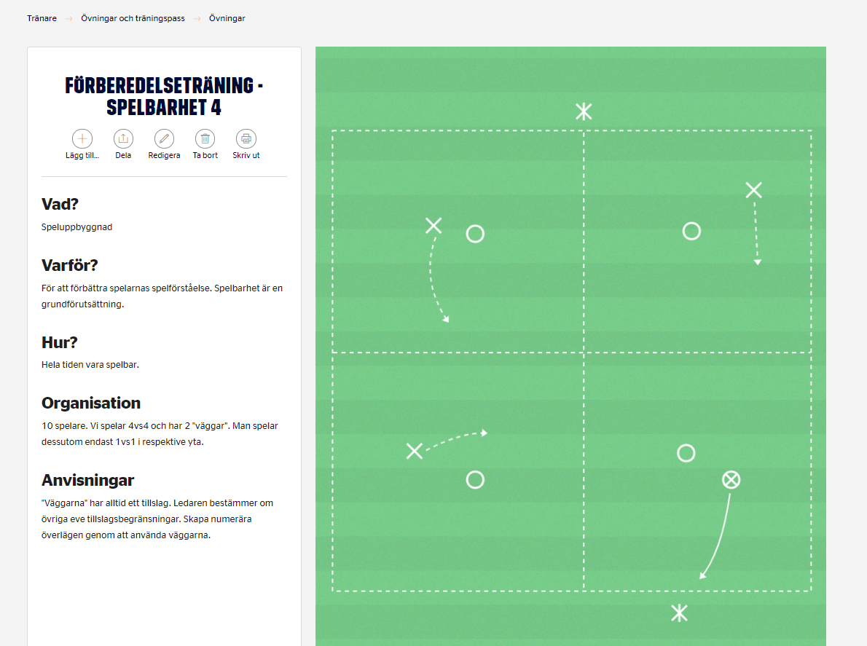

Slide 8
